Slide 1

Still Series
Recommender System
Collaborative filtering approach
Αποθήκες Δεδομένων & Επιχειρηματική Ευφυία
Ιωάννα Κανδή - Κωνσταντίνος Μαυρογιώργος
ΜΕ2136-ΜΕ2144
{ioannakandi,kostismvg}@gmail.com

Slide 2
θΕΜΑΤΟΛΟΓΙΑ
Recommender Systems
Collaborative Filtering
Υλοποίηση Συστήματος “Still Series”

Slide 3
Recommender Systems

Slide 4





Recommender Systems
Παροχή προτάσεων στους χρήστες βάσει προτιμήσεων/ομοιοτήτων
APPLICATION
User Feedback
SHOWS
watch
Recommender
system
Similar Users
USER
Recommendation
List

Slide 5
Collaborative Filtering

Slide 6
Collaborative Filtering
Πρόβλεψη προτάσεων/προτιμήσεων
User-Based CF | Item-Based CF
Πρόβλεψη προτιμήσεων βάσει παρόμοιων χρηστών | Πρόβλεψη προτιμήσεων βάσει παρόμοιων items

Slide 7
Still Series
Υλοποιηση συστηματοσ

Slide 8
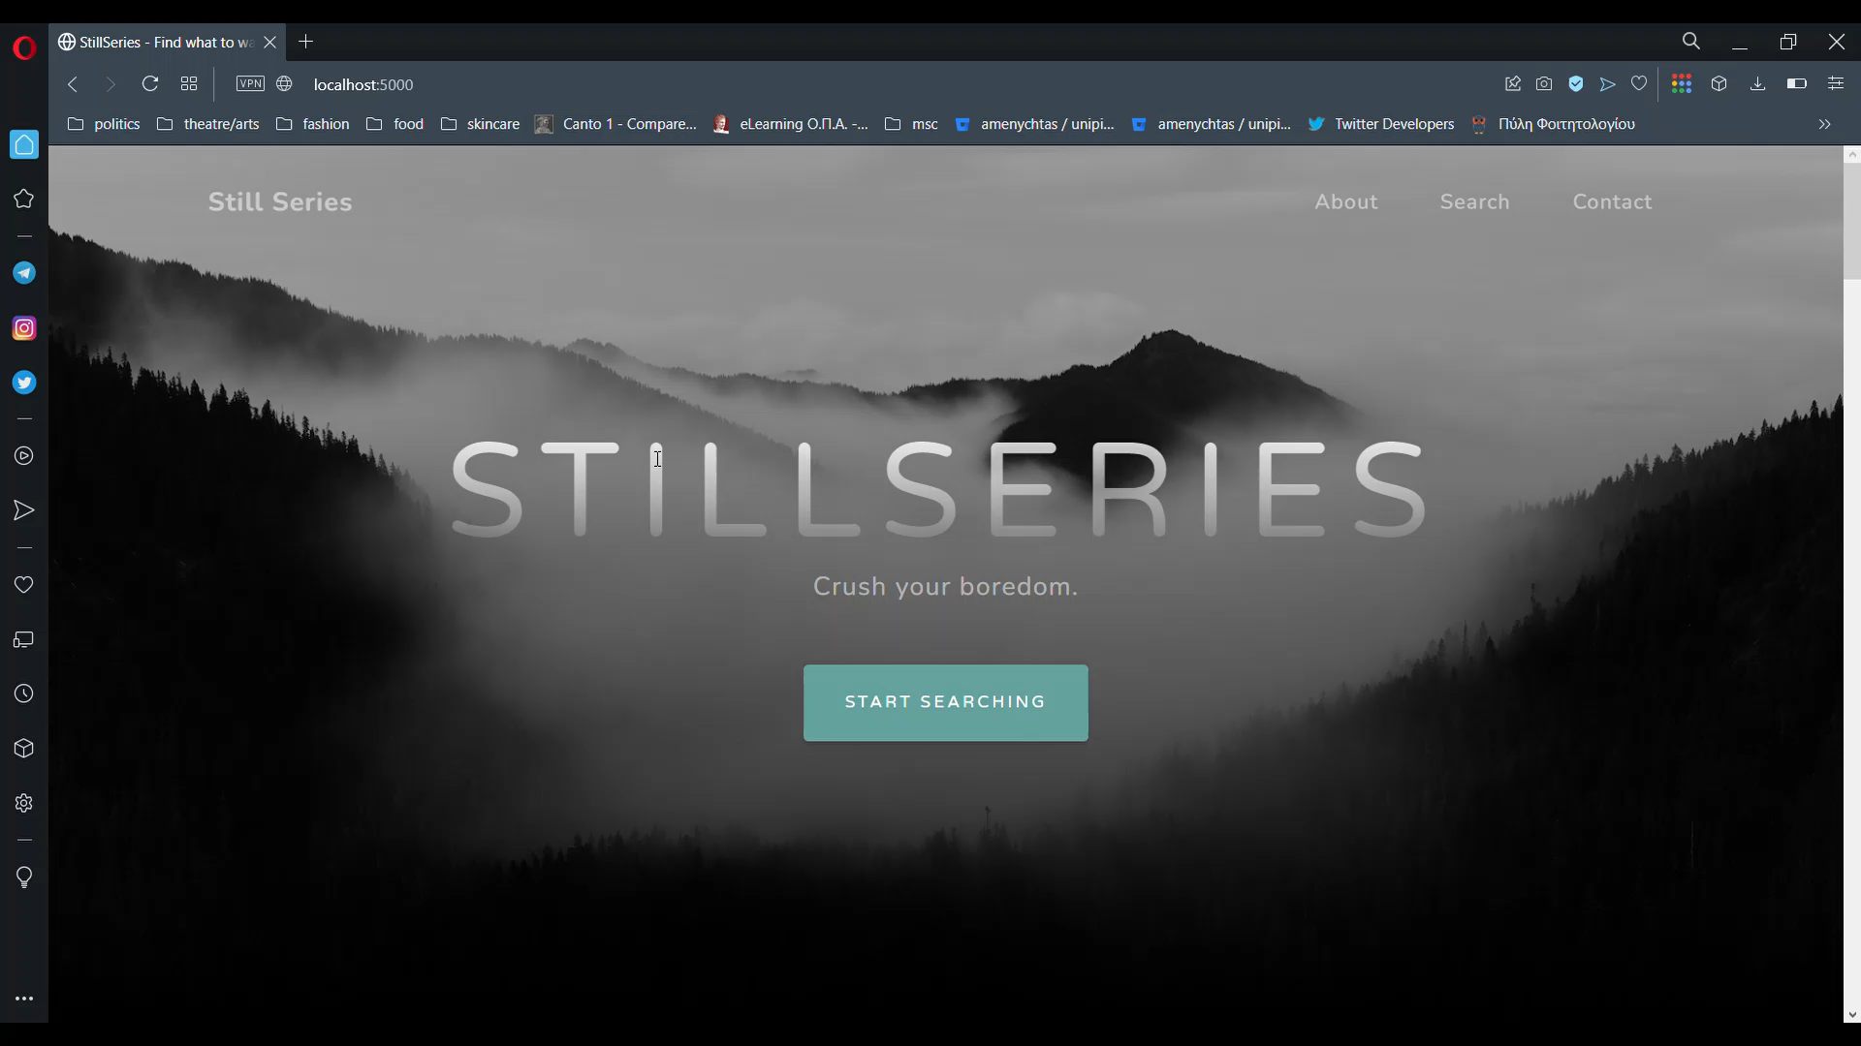
Still Series - Overview

Slide 9

Still Series / User-Based Selection

Slide 10
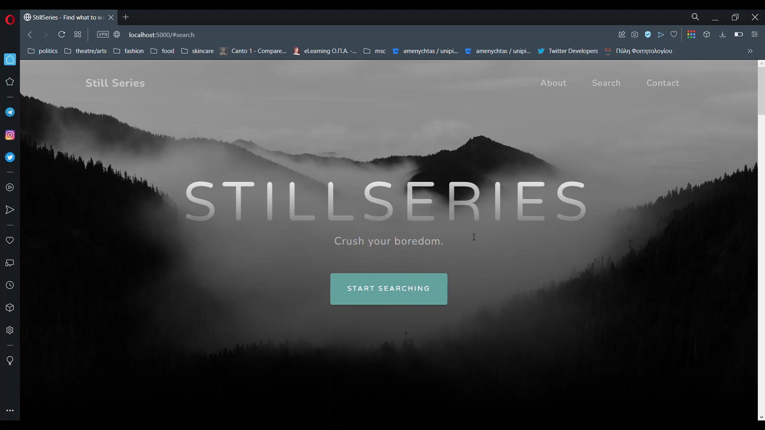
Still Series / Show-Based Selection

Slide 11
Σας ευχαριστούμε!

